Slide 1
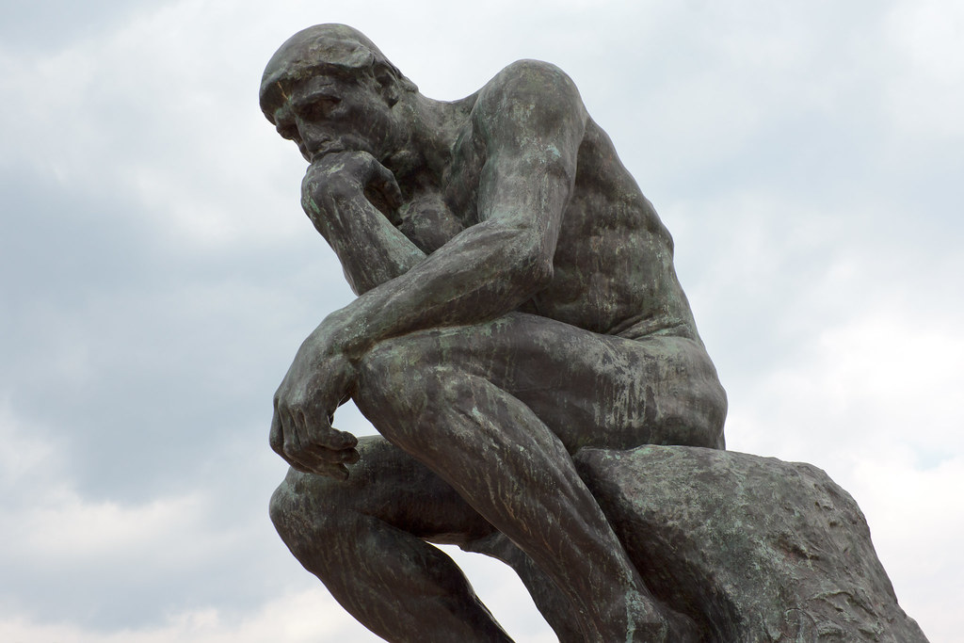
頭の体操（虫食い漢字クイズ） ２０問題
さあ、頭の体操をしましょう！
まず、問題を解答用紙に書いて下さい。問題を写すことによって答えがわかりやすいです。
４つの熟語に共通する漢字１文字を見つけ出して、解答用紙の答えの欄に書いて下さい。
１問正解すると５点、１００点満点です。
ロダン・パソコン・スクール

Slide 2
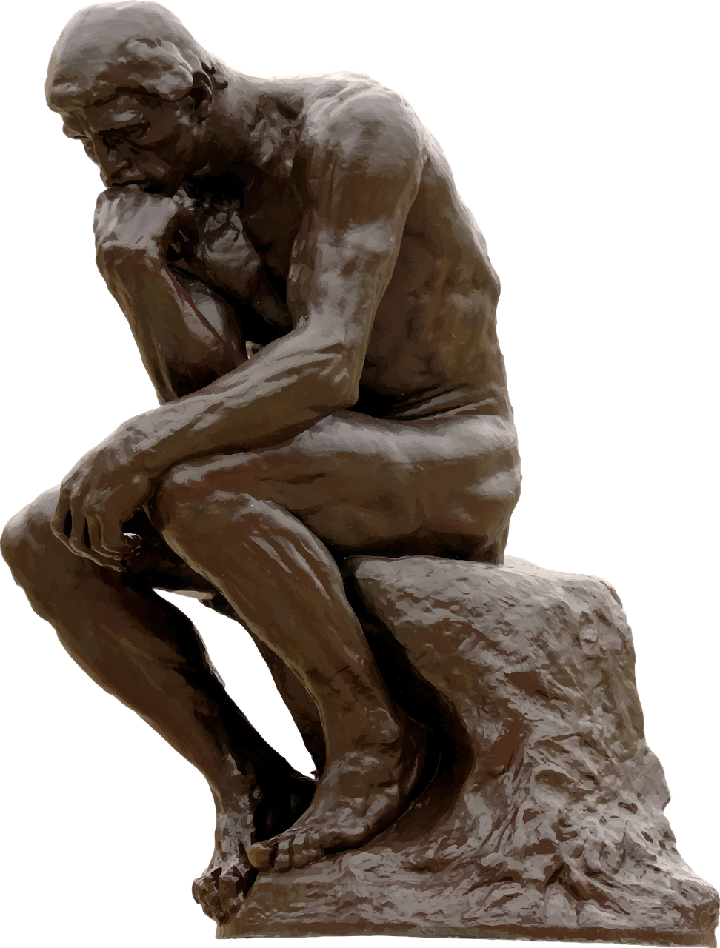
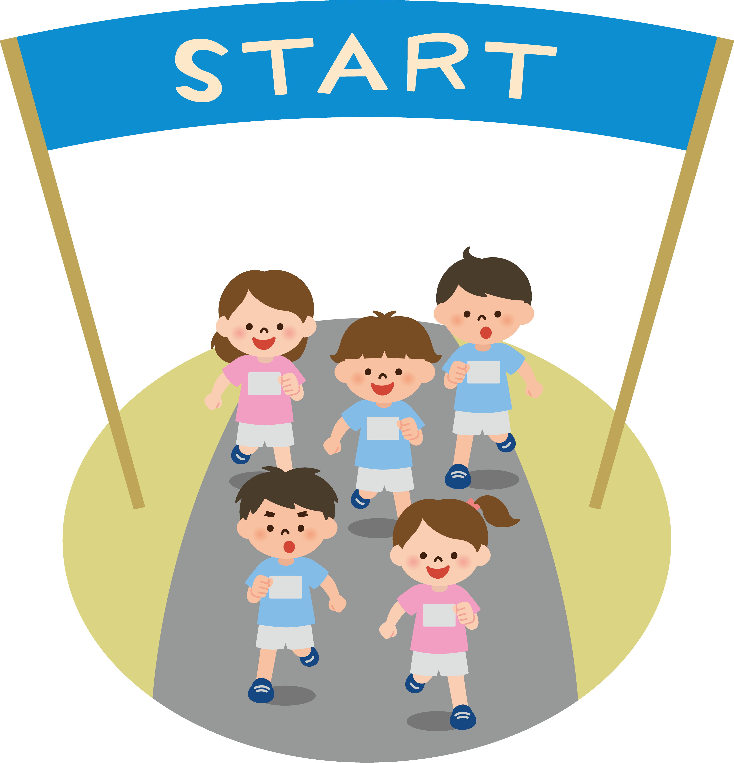
それでは「問題」スタートします
解答用紙と筆記具を用意してください。
４つの熟語に共通する漢字１文字を見つけてね！！
頑張ってね！
１問から答えを並べてみるとアハ体験できるよ

Slide 3
１
２
３

Slide 4
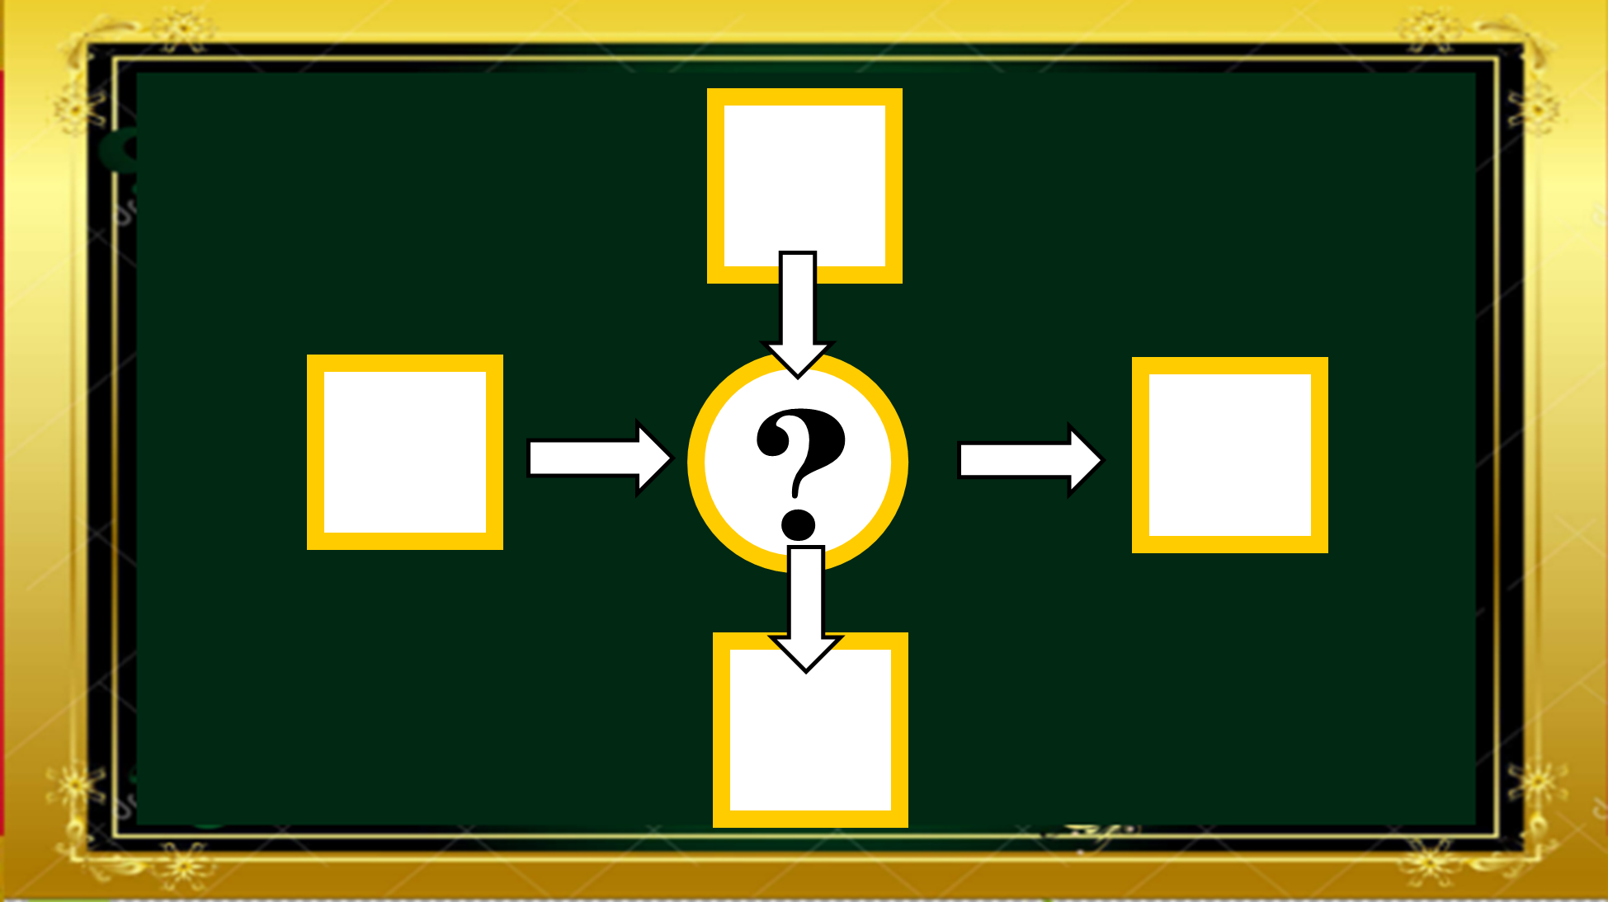


第１問
顔の前で手で表現してね
その後、答えが出るよ。
音
筆
脳
金
分かった
答え
頭
分からない
次の問題に行くよ→

Slide 5
第2問
顔の前で手で表現してね
その後、答えが出るよ。
原
裾
球
菊
分かった
答え
野
分からない
次の問題に行くよ→

Slide 6
第3問
顔の前で手で表現してね
その後、答えが出るよ。
液
書
系
裁
分かった
答え
体
分からない
次の問題に行くよ→

Slide 7
第4問
顔の前で手で表現してね
その後、答えが出るよ。
節
貞
作
縦
分かった
答え
操
分からない
次の問題に行くよ→

Slide 8
第5問
顔の前で手で表現してね
その後、答えが出るよ。
放
遠
荷
演
分かった
答え
出
分からない
次の問題に行くよ→

Slide 9
第6問
顔の前で手で表現してね
その後、答えが出るよ。
洗
左
力
裏
分かった
答え
脳
分からない
次の問題に行くよ→

Slide 10
第7問
顔の前で手で表現してね
その後、答えが出るよ。
首
語
根
行
分かった
答え
尾
分からない
次の問題に行くよ→

Slide 11
第8問
顔の前で手で表現してね
その後、答えが出るよ。
復
婚
気
動
分かった
答え
活
分からない
次の問題に行くよ→

Slide 12
第9問
顔の前で手で表現してね
その後、答えが出るよ。
女
感
急
悪
分かった
答え
性
分からない
次の問題に行くよ→

Slide 13
第10問
顔の前で手で表現してね
その後、答えが出るよ。
開
時
身
粧
分かった
答え
化
分からない
次の問題に行くよ→

Slide 14
第11問
顔の前で手で表現してね
その後、答えが出るよ。
毛
泣
害
歯
分かった
答え
虫
分からない
次の問題に行くよ→

Slide 15
第12問
顔の前で手で表現してね
その後、答えが出るよ。
漁
学
別
域
分かった
答え
区
分からない
次の問題に行くよ→

Slide 16
第13問
顔の前で手で表現してね
その後、答えが出るよ。
善
敬
外
見
分かった
答え
意
分からない
次の問題に行くよ→

Slide 17
第14問
顔の前で手で表現してね
その後、答えが出るよ。
悪
暴
詩
語
分かった
答え
漢
分からない
次の問題に行くよ→

Slide 18
第15問
顔の前で手で表現してね
その後、答えが出るよ。
活
習
体
画
分かった
答え
字
分からない
次の問題に行くよ→

Slide 19
第16問
顔の前で手で表現してね
その後、答えが出るよ。
俳
文
点
読
分かった
答え
句
分からない
次の問題に行くよ→

Slide 20
第17問
顔の前で手で表現してね
その後、答えが出るよ。
獣
女
師
学
分かった
答え
医
分からない
次の問題に行くよ→

Slide 21
第18問
顔の前で手で表現してね
その後、答えが出るよ。
意
原
書
星
分かった
答え
図
分からない
次の問題に行くよ→

Slide 22
第19問
顔の前で手で表現してね
その後、答えが出るよ。
手
道
次
序
分かった
答え
順
分からない
次の問題に行くよ→

Slide 23
第20問
顔の前で手で表現してね
その後、答えが出るよ。
因
梯
弟
孫
分かった
答え
子
分からない
次の問題に行くよ→

Slide 24
頭の体操、お疲れさまでした 虫食い漢字クイズどうでしたか？ 簡単なようで意外と難しいですね
アハ体験も出来ましたか？
頭の体操で脳を活性化虫食い漢字クイズ順子
以上で終了です

